Slide 1
re shen: divide 16 words into 4 groups based on 4 categories.
http://www.classtools.net/connect/201509_26cHgc
头 蛇 个
只 我 三 四
鱼 猫 她 狗
条 你 他 二

Slide 2
Zhong guo
China
中国
人
Chinese
people

Slide 3
mei guo
America
美国
人
American

Slide 4
ying guo
Britan
英国
人
British

Slide 5
de guo
Germany
德国
人
German
people

Slide 6
fa guo
France
法国
人
French
people

Slide 7
http://www.purposegames.com/game/da89f8081f

Slide 8
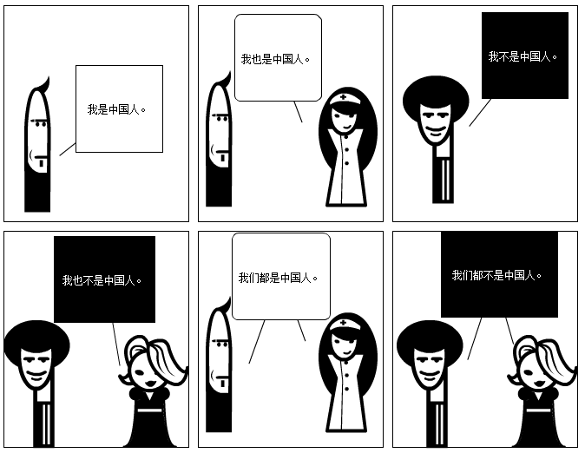
Oral QUIZ: You will be called to say the following sentences. You can change the country to any country.
我是中国人。
我也是中国人。
我不是中国人。
我也不是中国人。
我们都是中国人。
我们都不是中国人。

Slide 9
小小：你好。我叫_______。你叫什么名字？
大大：你好。我叫_______, 我是_______，我_______岁。
小小：我是_______ 。我_______岁。
大大：这是我_______, _______和_______ 。
小小：你们好。
大大的妈妈，爸爸和弟弟：你好，小小。你家有谁？
小小：我家有我，_______ 和 _______ 。
大大：我爸爸和妈妈都是_______ ，他们都在_______工作。
小小：我爸爸也是_______ ，我妈妈是_______ 。
大大：这是你的_______吗？
小小：是，这是我的_______ 。
大大：你的狗很_______ 。
小小：你有狗吗？
大大：我_______狗，我有_______,。一只猫很_______ ，
一只猫很_______ 。
Name:
Date:
小小
大大
美国人
十三
中国人
十四
妈妈
爸爸
弟弟
妈妈和爸爸
两个妹妹
老师
学校
老师
医生
狗
狗
可爱
没有
两只猫
大
小

Slide 10
木木：你好。我叫_______。你叫什么名字？
山山：你好。我叫_______, 我是_______，我_______岁。
木木：我是_______ 。我_______岁。
山山：这是我_______, _______和_______ 。
木木：你们好。
山山的妈妈，爸爸和弟弟：你好，小小。你家有谁？
木木：我家有我，_______ 和 _______ 。
山山：我爸爸和妈妈都是_______ ，他们都在_______工作。
木木：我爸爸也是_______ ，我妈妈是_______ 。
山山：这是你的_______吗？
木木：是，这是我的_______ 。
山山：你的猫很_______ 。
木木：你有猫吗？
山山：我_______猫，我有_______,。一只狗很_______ ，
一只狗很_______ 。
Name:
Date:
木木
山山
德国人
十六
法国人
十五
妈妈
爸爸
哥哥
妈妈和爸爸
两个姐姐
警察
警察局
警察
工人
猫
猫
可爱
没有
两只狗
大
小

Slide 11
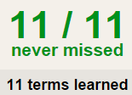
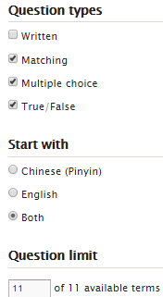
Task 2 QUIZLET instructions – Countries 1 each section is 20%
Learn-Make sure you finish 100%
Speller-Make sure you finish 100%
Scatter-The time needs to be within 35 seconds.
Test- Create New Test after you change the settings to:
10/10
This number has to be 100
This number doesn’t matter.
10/10
The comment doesn’t matter.
10
This number has to be 12
This number has to be less than 40
10 of 10

Slide 12
http://www.classtools.net/connect/201510_Xf4ife

Slide 13
Ri ben
Han guo
Japan
South Korea
日本
韩国

Slide 14
Mo xi ge
Jia na da
Mexico
Canada
墨西哥
加拿大

Slide 15
澳大利亚
Ao da li ya
Yin du
Australia
India
印度

Slide 16
Answer
I am American.
Wo shi mei guo ren.
我是美国人。
Question
What nationality are you?
Ni shi na guo ren?
你是哪国人？
which

Slide 17
Asking if someone is of a certain nationality
Are you American?
You are American + ma?
你是美国人吗？
Yes, I am American.
No，I am not American.
shi, wo shi mei guo ren.
Bu shi, wo bu shi mei guo ren.
是，我是美国人。
不是，我不是美国人。

Slide 18
Hints for your work sheet.
叫：to call/to be called, whatever goes after it is someone’s name.
不:not/no. 不是：am/is/are not 不叫：someone’s name is not…
很：very, whatever goes after it usually is an adjective.
什么:what
国：country

Slide 19
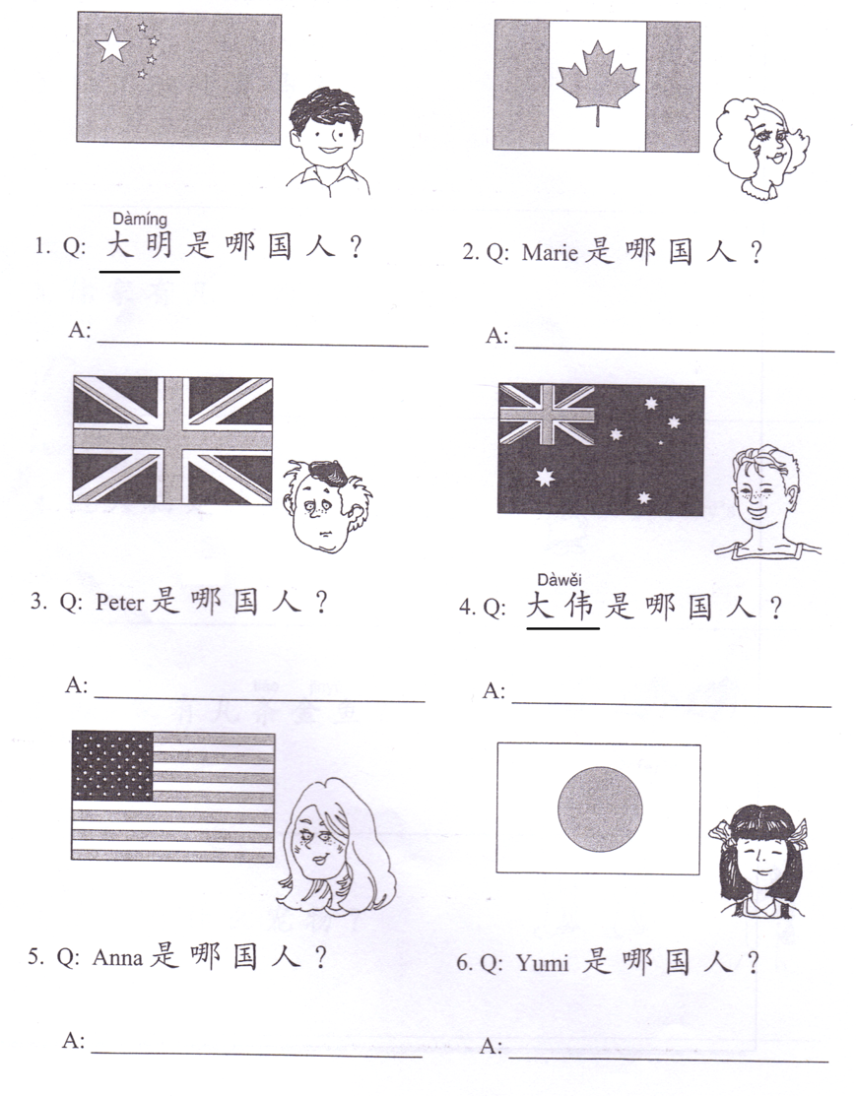
Answer the questions in Characters.
Name:
他是中国人。

Slide 20
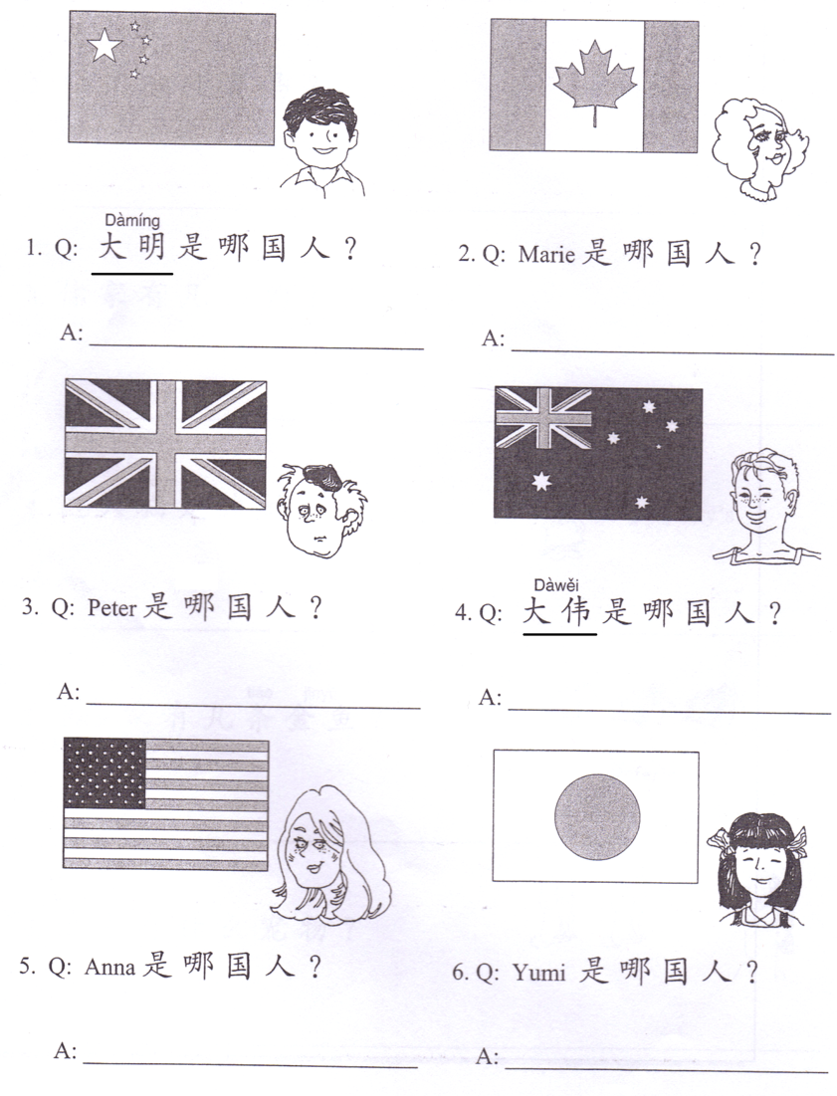
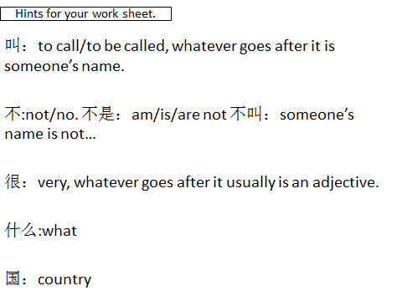
10/01 Level 1 To do list:
Answer the questions.
Finish QUIZLET countries 1 & countries 2 (learn, speller, test, scatter)
You can sign up an Ipad from Ms. Feng when you finish task 1.
3. Worksheet (use last slide on your hand out as your reference)

Slide 21
人
美国人
中国人
法国人
德国人
英国人

